Slide 1
Proyecto final de ingenieria de software

Slide 2

Grupo BIT !
Sistema de reserva de tickets de un cine
2017
Realizado por :
Cavanagh Juan
Casabella Martin
Kleiner Matias

Slide 3
INTRODUCCION
La aplicación que recibe el nombre BITicket conciste en un sistema de software capaz de realizar la reserva de uno o mas asientos para un cine.
La misma genera un ticket que debe ser presentado antes de la función para efectuar el pago y poder disfrutar asi de la película.

Slide 4
1.
MANEJO DE LAS CONFIGURACIONES

Slide 5
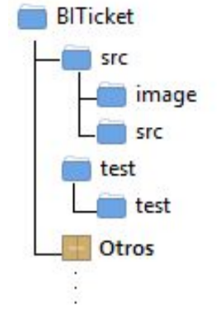

Esquema de directorios
:/Raiz del proyecto
/bin: Archivos compilados
/src: Codigo fuente del proyecto
image: imágenes que hace uso el proyecto
src: Codigos fuentes
/Doc: Informe del proyecto y otros documentos
/lib: Librerías del proyecto
/Ejecutables: Diferentes releases del proyecto
: https://github.com/kleinermatias/BITSoftware

Slide 6
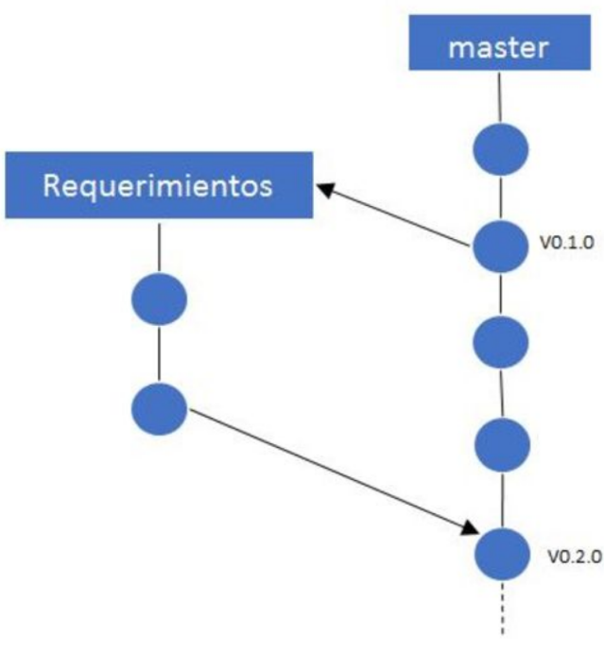
Esquema de ramas
El esquema de ramas a utilizar fue el que se muestra en la figura.
Tenemos una rama master, haciendo Branchs para los requerimientos, una vez que los mismos se completan exitosamente se integran a la rama master generando una nueva Release del sistema.

Slide 7
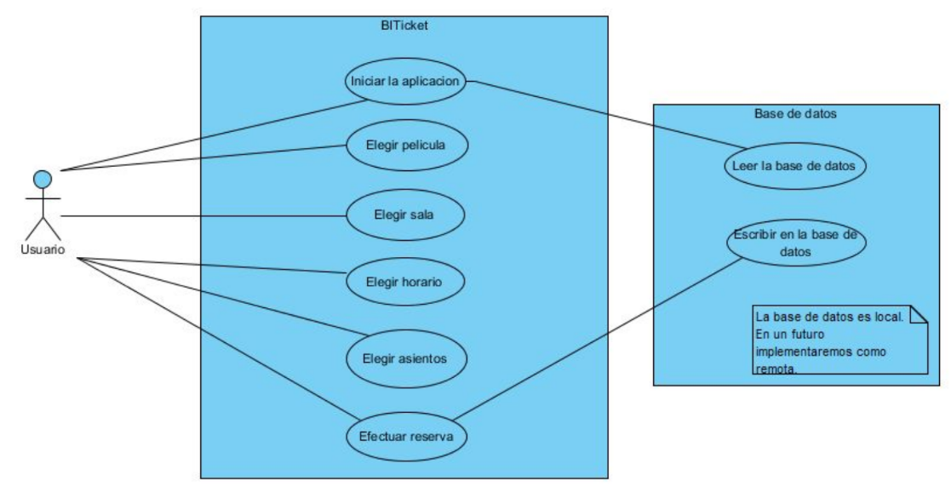
Diagrama de casos de uso

Slide 8
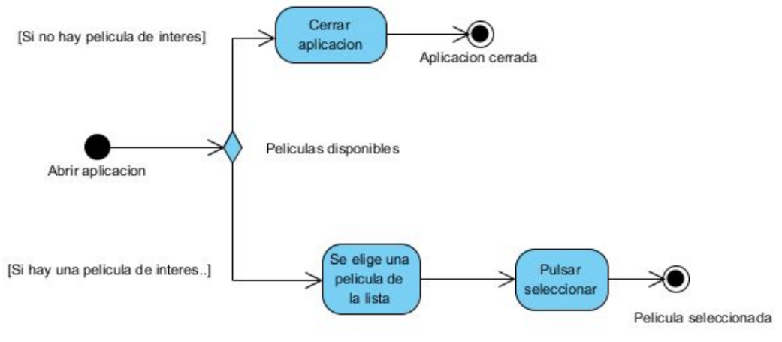
Diagrama de actividades
Para ver mas diagramas de actividad dirigirse a
https://github.com/kleinermatias/BITSoftware/blob/master/Doc/Documento_Arquitectura.pdf

Slide 9
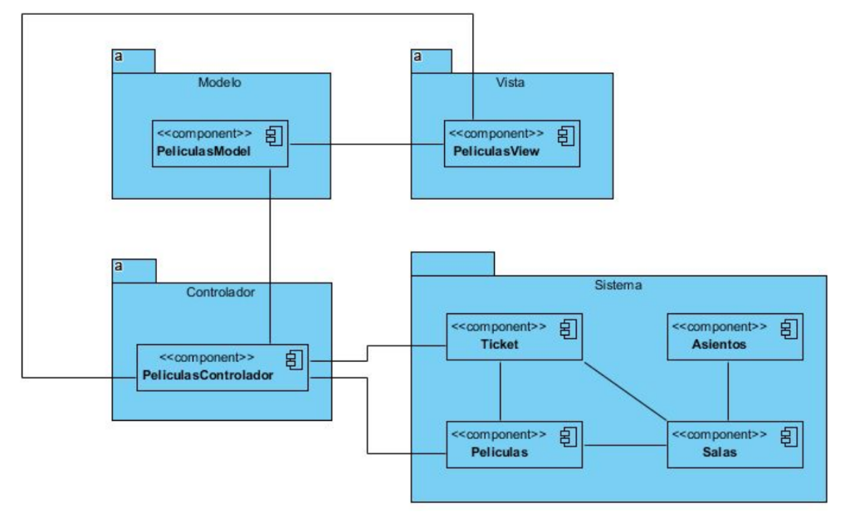
Diagrama de arquitectura preliminar

Slide 10
Requerimientos funcionales y no funcionales

Slide 11
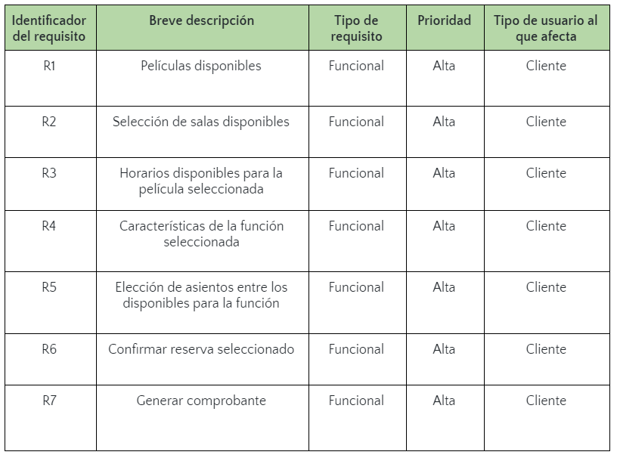
Requerimientos funcionales
F1: El modelo Afinador debe obtener un valor entre 0 y 6, que representa la octava y la nota que se quiere tocar.
F2: Al iniciar deberá figurar la leyenda “Apagado”.
F3: La nota se debe poder escuchar después que el usuario presione el botón “Start”.
F4: Se debe poder detener el sonido después que el usuario presione el botón “Stop”.
F5: El modelo debe ser capaz de tocar distintas notas, que vayan del DO al SI de la cuarta octava, y luego de la nota SI deberá volver a empezar.
F6: Debe poder ser capaz de ir a la siguiente o a la anterior nota, luego de presionar “>>” o “<<”.

Slide 12
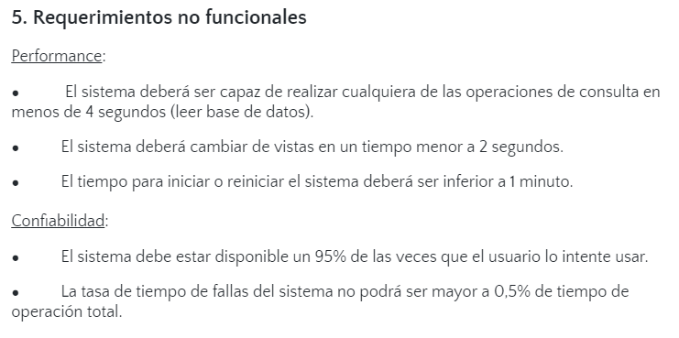
Requerimientos no funcionales
NF1: La duración del sonido de la nota no puede ser superior a 2 segundos.
NF2: Entre un sonido y el siguiente debe haber una pausa de 1 segundo como mínimo.
NF3: Las acciones realizadas por el usuario deben verse reflejadas en la vista en un tiempo igual o menor a 2 segundos.
NF4: El software debe ser desarrollado usando JAVA.

Slide 13
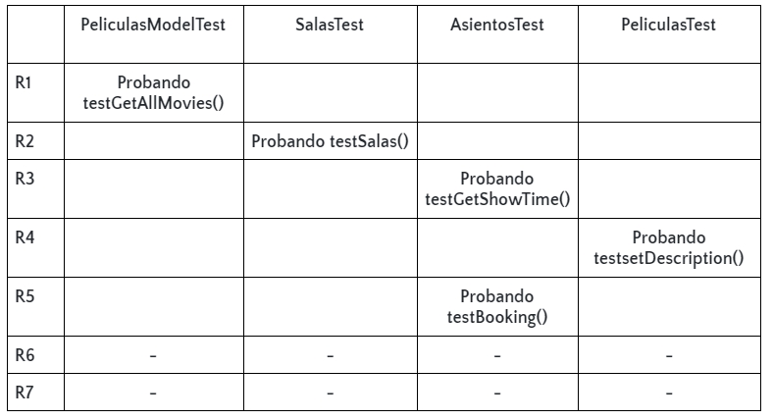
Matriz de trazabilidad respecto a las pruebas unitarias

Slide 14
2. Arquitectura

Slide 15
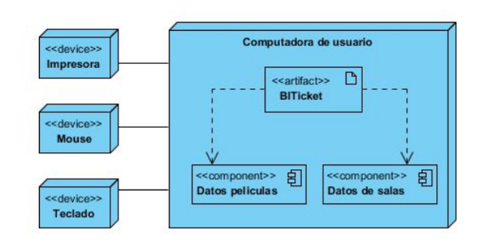
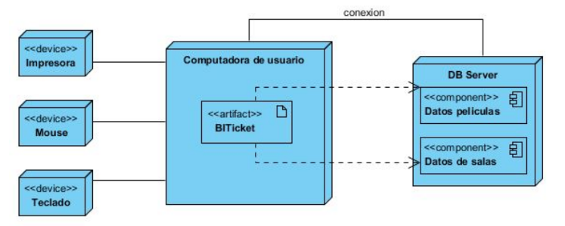
Diagrama de Despliegue

Slide 16
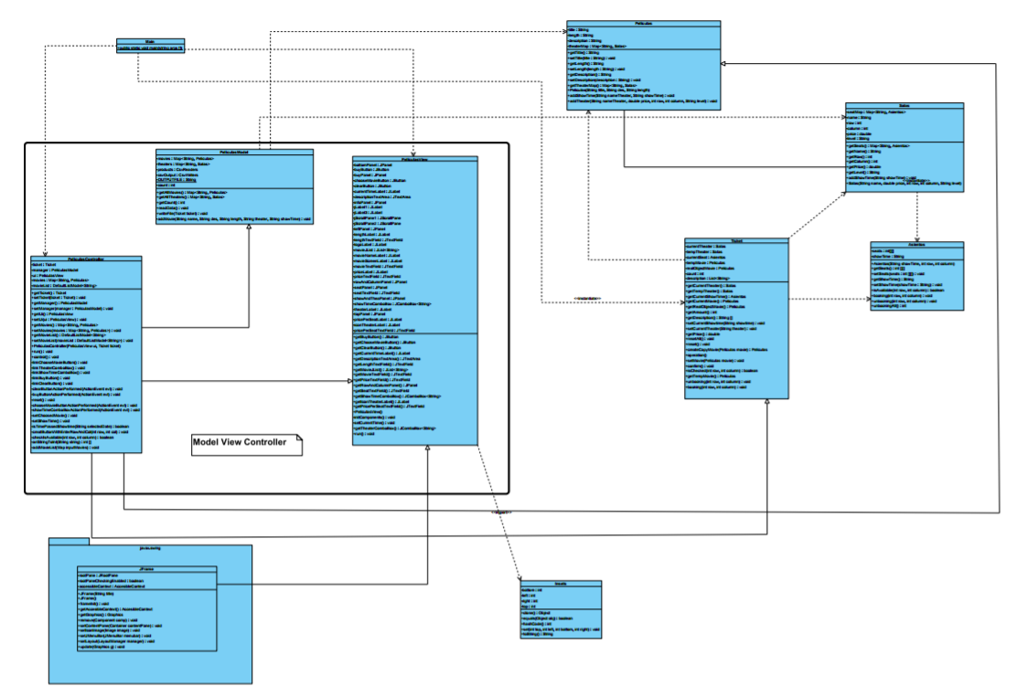
Diagrama de clases general

Slide 17
Diagrama de Paquetes

Slide 18
3. Pruebas unitarias y del sistema

Slide 19
Pruebas Unitarias
PeliculasModelTest
PeliculasTest
SalasTest
AsientosTest

Slide 20
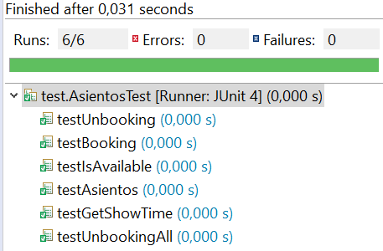
CLASE ASientos

Slide 21
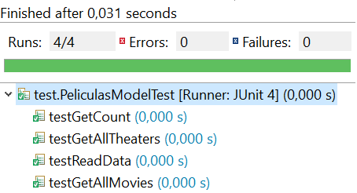
CLASE PeliculasModel

Slide 22
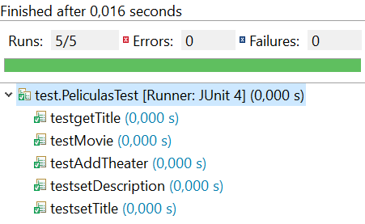
CLASE Peliculas

Slide 23
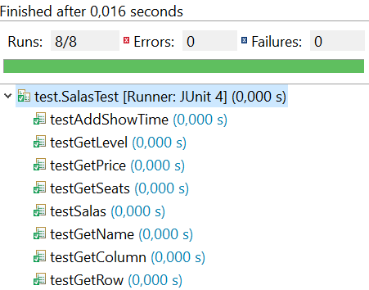
CLASE Salas

Slide 24
Pruebas de sistema
Ejecutar BITicket.jar .
Clickear en alguna película.
Clickear en el botón seleccionar.
Resultado esperado: La película se selecciona con éxito.
Pass/fail: Pass
Realizada por Kleiner Matias

Slide 25
Pruebas de Sistema
Click en sala, seleccionar sala
Click en horarios de inicio, seleccionar horario
Click en todos los asientos deseados.
Resultado esperado: selección de sala ,horario y asientos efectuados.
Pass/fail: Pass
Realizada por Juan Cavanagh

Slide 26
Pruebas de Sistema
Click en reservar
Resultado esperado: mensaje con detalles de operación, pudiendo confirmar o cancelar.
Pass/fail: Pass
Realizada por Casabella Martin

Slide 27
Pruebas de sistema
Click en “Si”.
Resultado esperado: se genera en pantalla el ticket de reserva y los asientos dejan de estar disponibles.
Click en “No”
Resultado esperado: Se vuelve a la pantalla de selección de películas asientos salas y horarios.
Pass/fail: Pass
Realizada por Cavanagh Juan

Slide 28
CONCLUSION:
En primer lugar destacamos haber comprendido la importancia del trabajo en equipo para un proyecto de software, aspectos fundamentales como la coordinación, la comunicación y la distribución de tareas.
Ademas destacamos que durante el desarrollo de este proyecto hemos aprendido a poner en practica los conocimientos teoricos asimilados en clases, topándonos con variedades de obstáculos que de alguna manera nos obligan a profundizar los conceptos y manejarlos con mejor claridad, como por ejemplo las prácticas con las herramientas apropiadas para el control de versiones en un repositorio y las políticas de branching y merging del mismo, además de aprender a utilizar nuevos lenguajes de comunicación gráficos como los diferentes diagramas de UML, las facilidades que nos brindan los diferentes tipos de Testing y las ventajas del uso de diferentes patrones de diseño y arquitectura.

